Slide 1

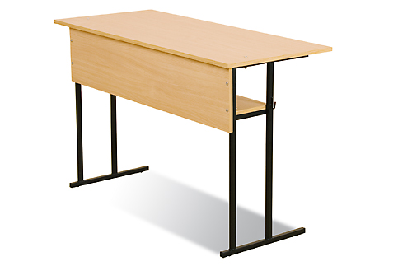
Илсаф
Гунел
Мария
Арина
Алексей
Валерия
Александр
Кондрат

Slide 2
ЗВУК [ Д ]
ЗВУК [ Т ]
✓
✓
СОГЛАСНЫЙ
СОГЛАСНЫЙ
✓
✓
ТВЁРДЫЙ
ТВЁРДЫЙ
!
!
ЗВОНКИЙ
ГЛУХОЙ
Д
Т

Slide 3
ЗВУК [ Б ]
ЗВУК [ П ]
✓
✓
СОГЛАСНЫЙ
СОГЛАСНЫЙ
✓
✓
ТВЁРДЫЙ
ТВЁРДЫЙ
!
!
ЗВОНКИЙ
ГЛУХОЙ
Б
П

Slide 4

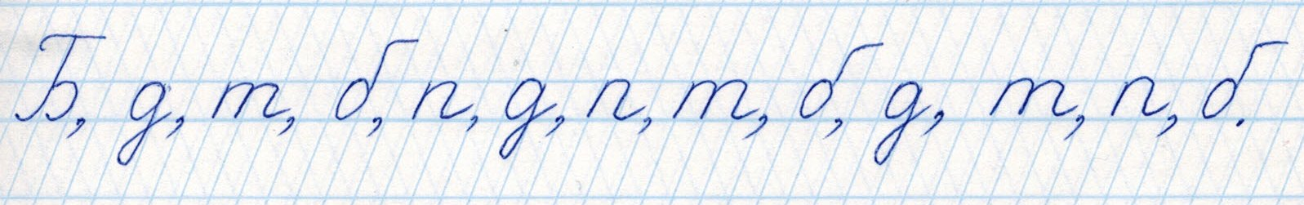

Slide 5
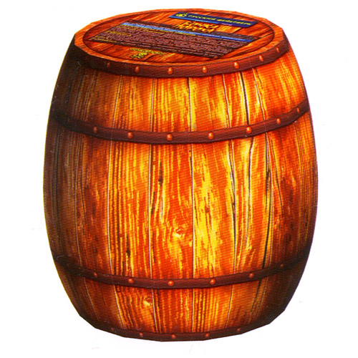

Slide 6
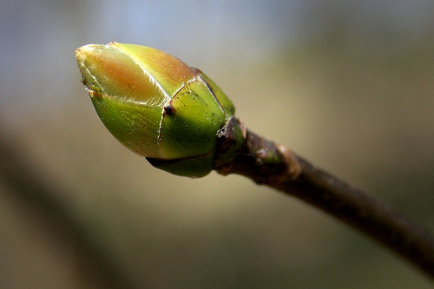

Slide 7


Slide 8


Slide 9
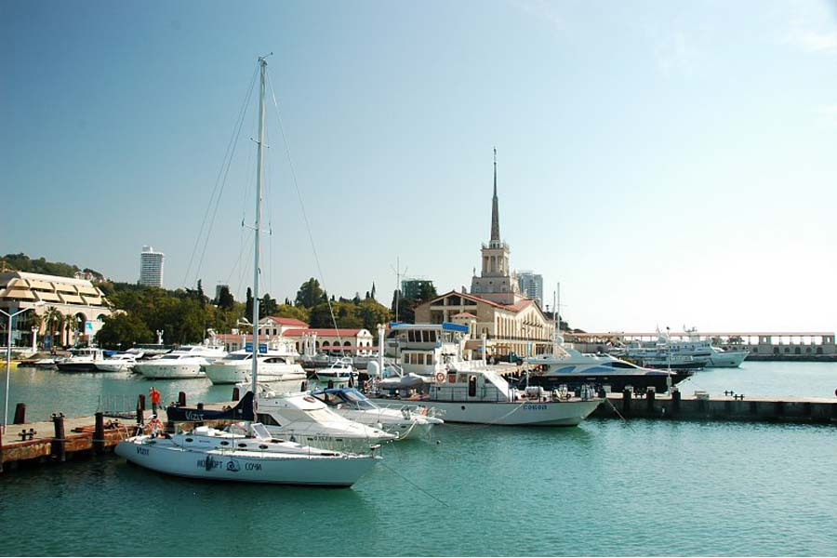

Slide 10
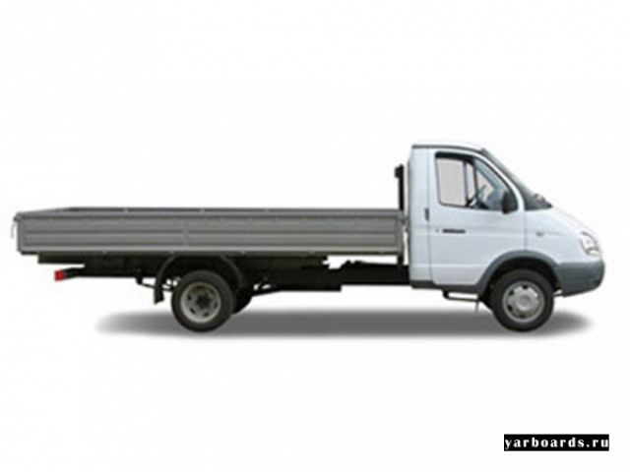

Slide 11


Slide 12


Slide 13


Slide 14


Дифференциация букв П-Т
Буква П
Буква Т

Slide 15
Игра «Разведчики»
салюIII IIоIIIолок
IIавлин закаIII
IIIанец IIIорIII
IIIолIIа галоII
желIIIок IIлаIIIок

Slide 16
палочка вверх
с закруглением вправо
овал
овал
петля вниз

Slide 17
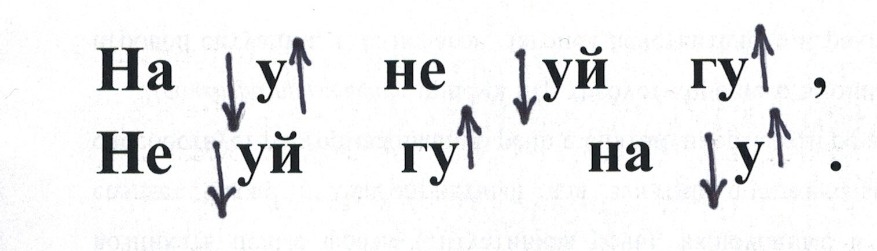
Прочитай зашифрованные слова, обозначая букву рукой в воздухе.

Slide 18


